Slide 1
중간발표 초안

Slide 2
개발환경변화
Ajax -> WebSocket
Ajax vs WebSocket
Polling
Long Polling
비동기 처럼 작동
웹에서 사용하기 위한 소켓
https://glqdlt.tistory.com/145
두 기술 차이점 비교

Slide 3
Django에서 WebSocket사용

Slide 4
서비스 플랫폼 도해
프론트엔드
포커
프론트
마피아
프론트
...
게임 그래픽 유저 인터페이스
WebSocket / Django
게임데이터의 비동기 통신과
Http 통신
백엔드
SGS 플랫폼
게임 유저, 서버-클라이언트 통신,
게임방, 데이터등 플랫폼으로서 서비스 관리
포커 로직
마피아 로직
...
게임 구현 로직

Slide 5
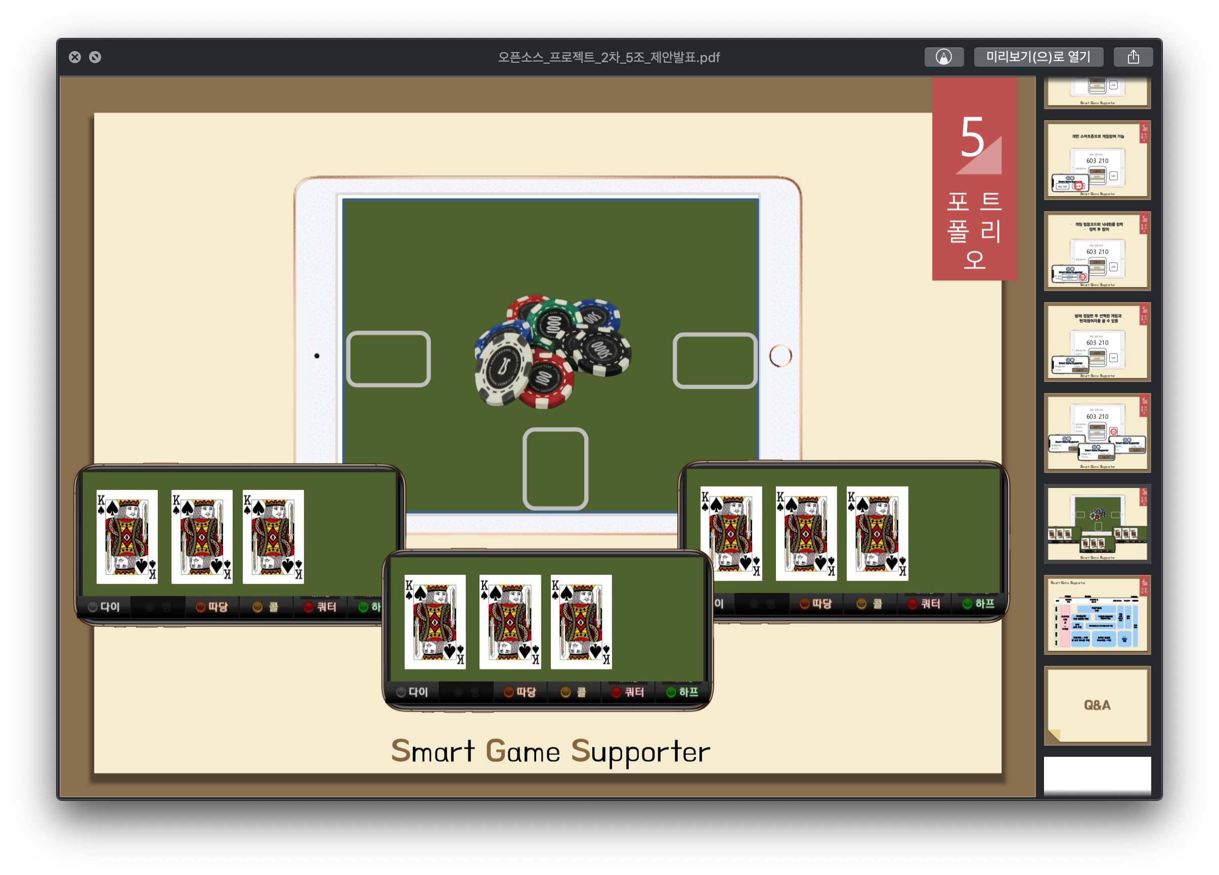
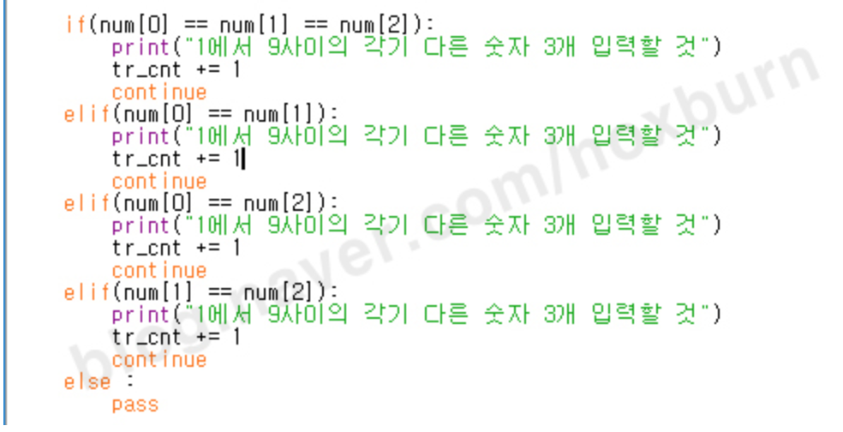
게임을 추가하려면..
프론트엔드 페이지
(웹페이지/이미지 리소스 등)
게임 로직

Slide 6
게임로직 CLI환경에서 유닛 테스트
시연

Slide 7
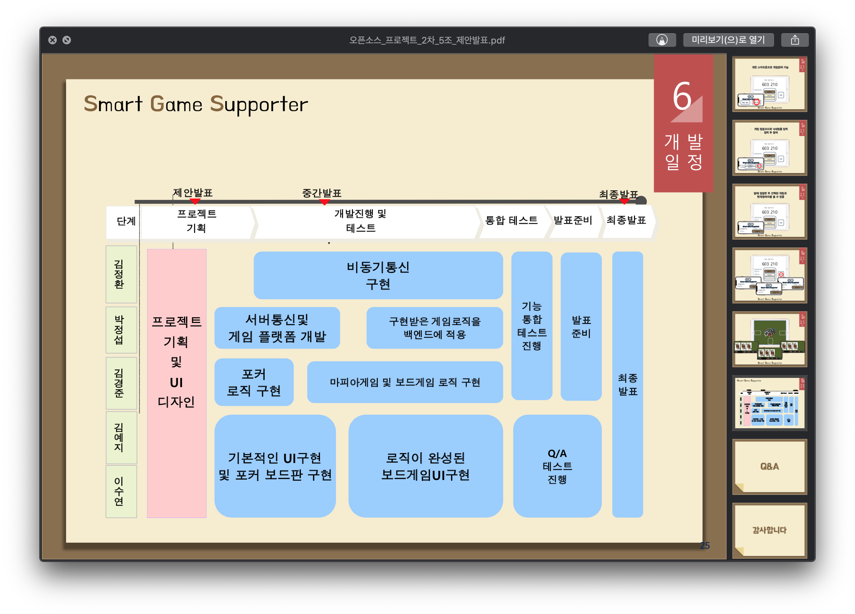
개발 진행 정도

Slide 8
시연

Slide 9
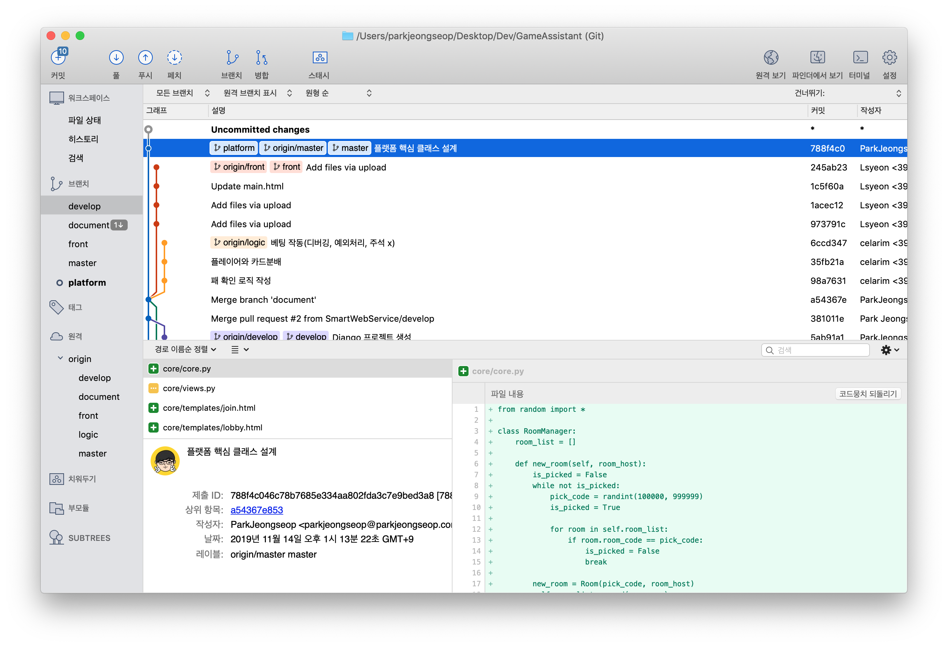
프로젝트 관리 - SW형상관리

Slide 10
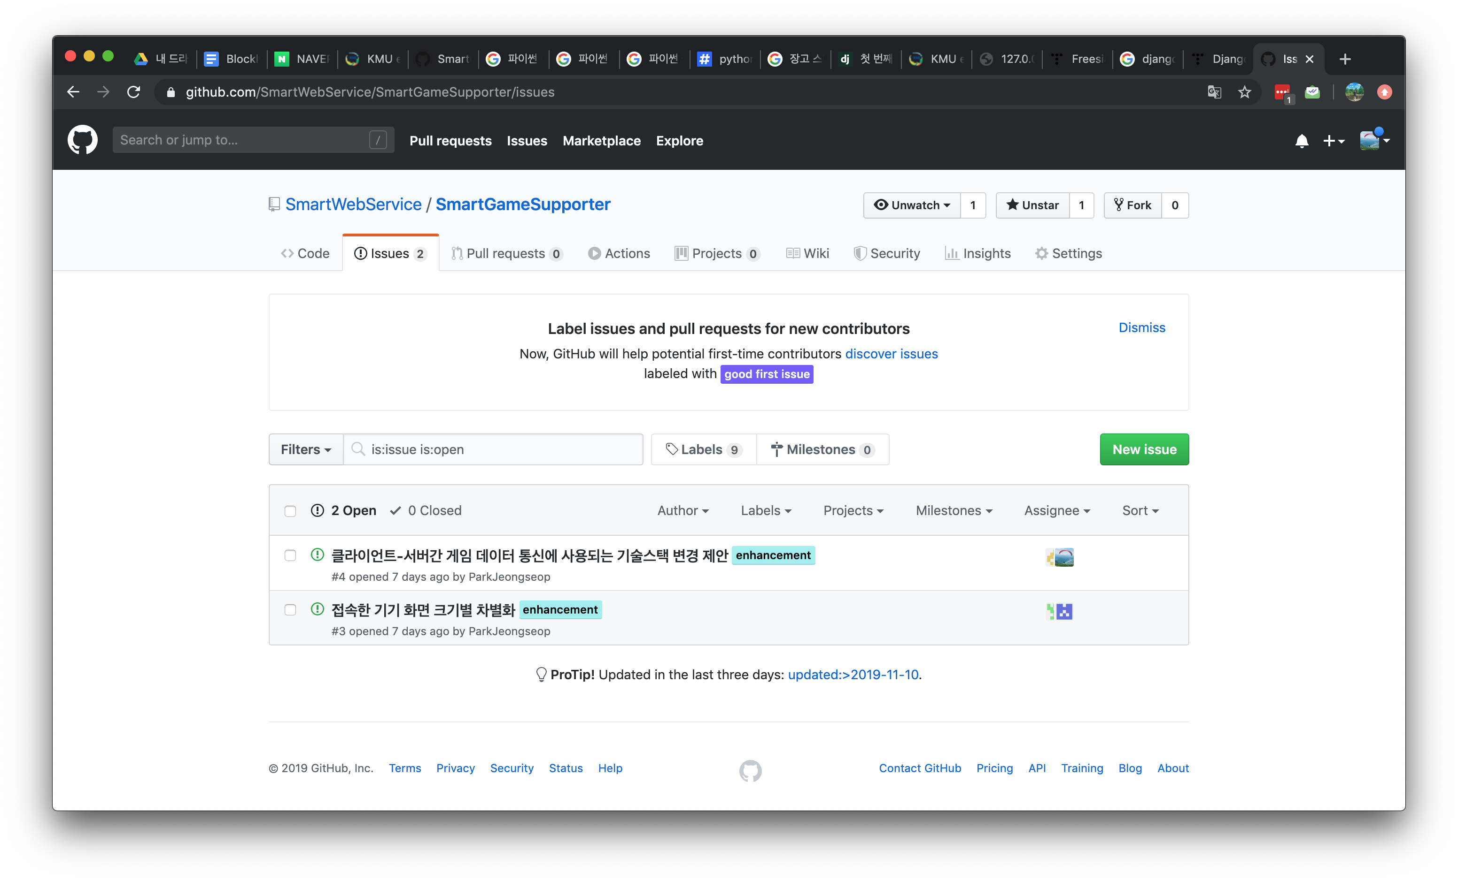
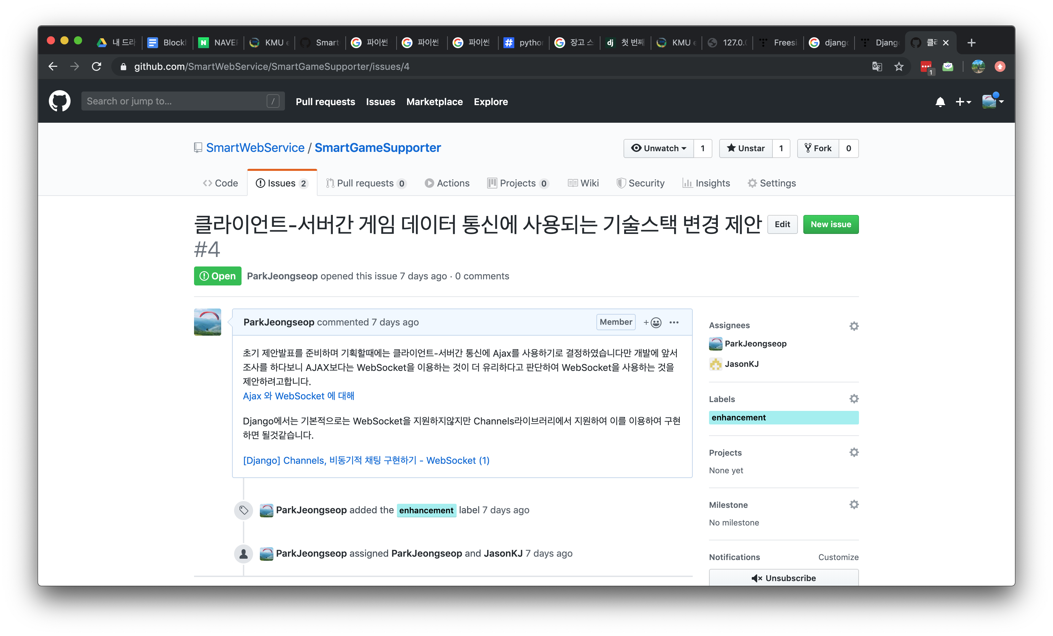
프로젝트 관리 - 이슈

Slide 11
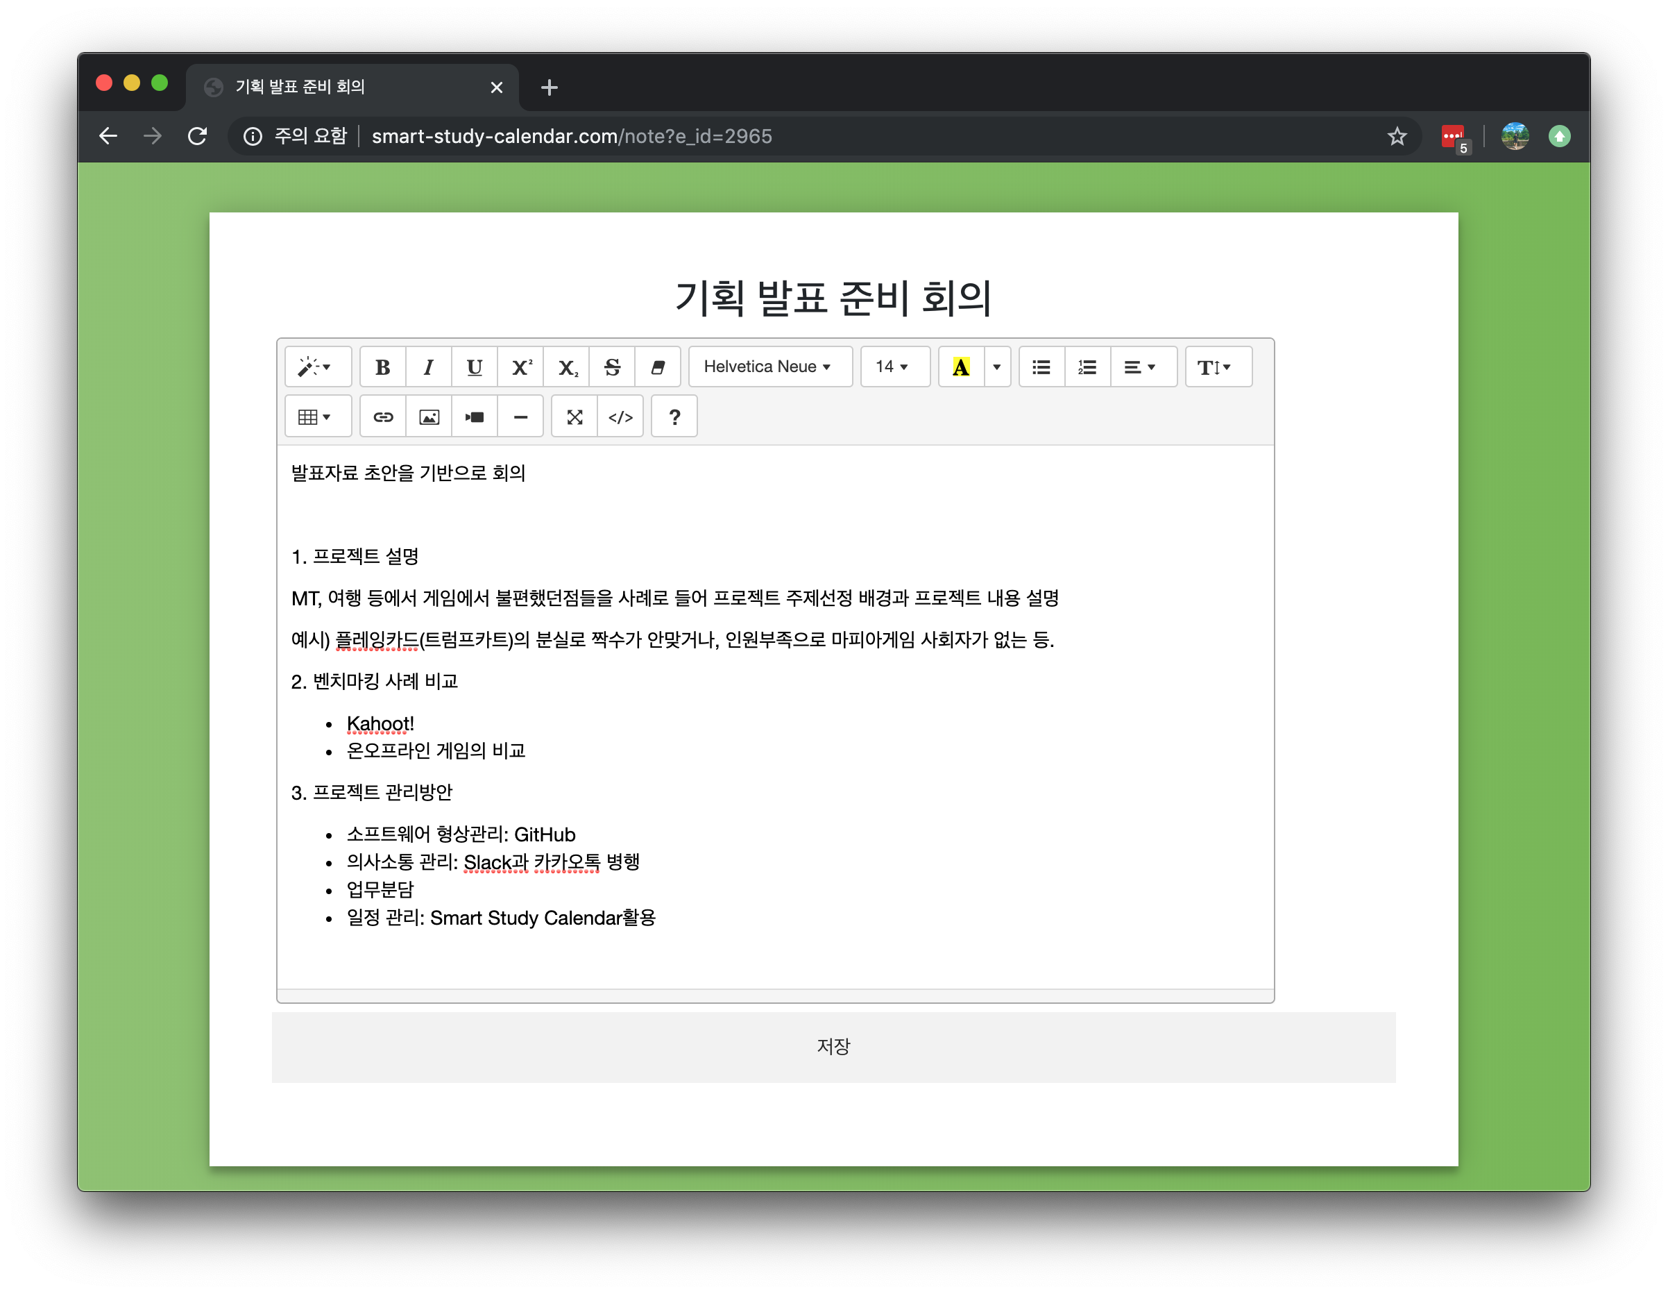
프로젝트 관리 – 일정, 회의록

